Slide 1

Afinal de contas, o que é o
Debian?

Slide 2
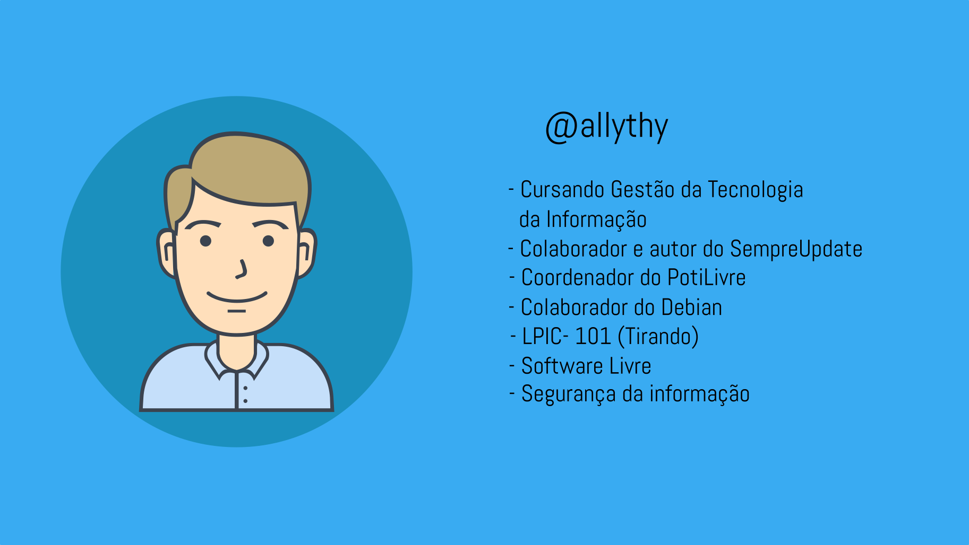

Slide 3


Slide 4
“ Viver sem conhecer o passado é andar no escuro “
Uma história de Amor e Fúria

Slide 5
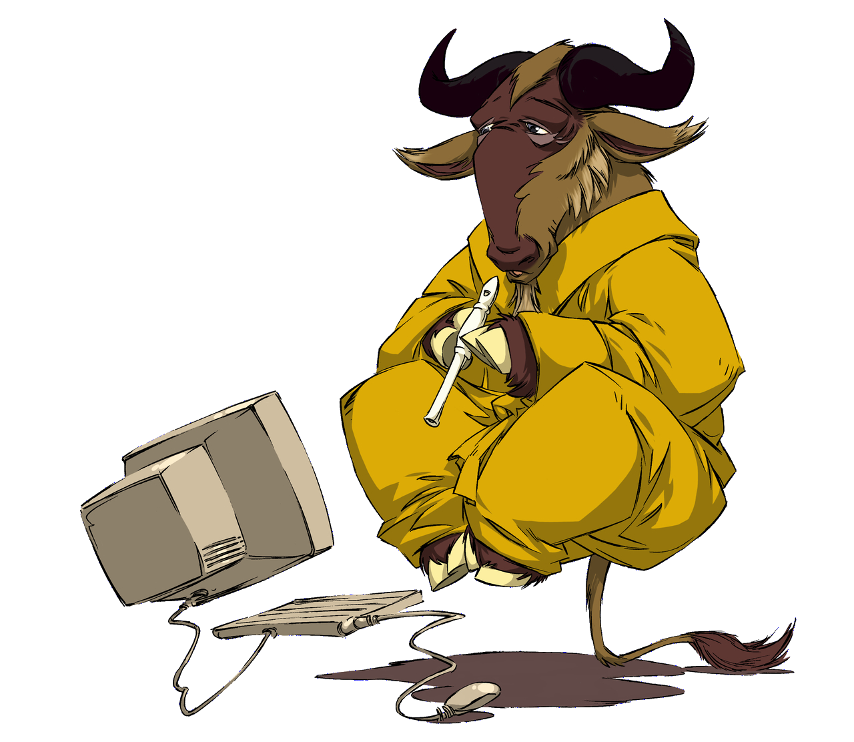
Uma breve história sobre o Software Livre

Slide 6
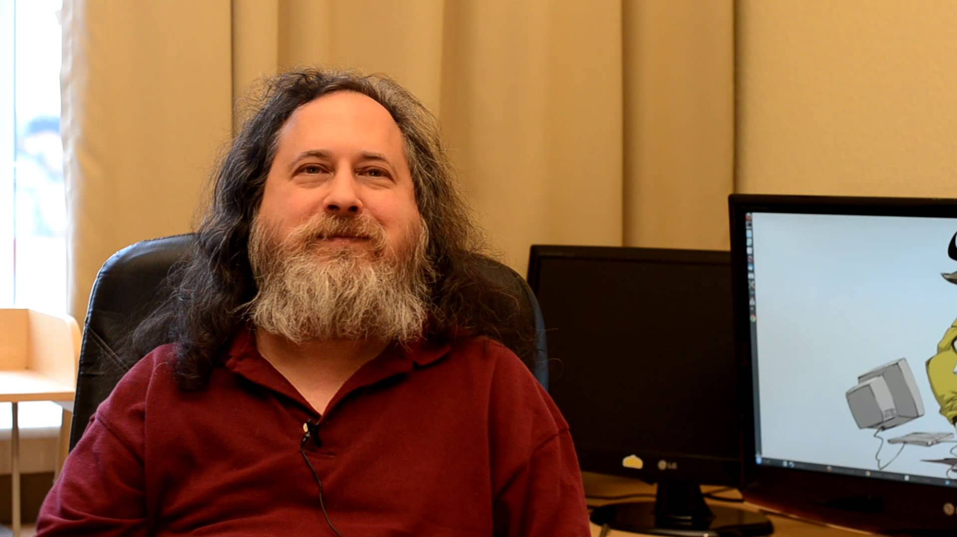
- Richard Stallman
- Sistema GNU
- GNU GPL
- Free Software Foundation

Slide 7

Sistema GNU

Slide 8


Slide 9


Slide 10

A liberdade de executar o programa como você desejar, para qualquer propósito (liberdade 0)

Slide 11

A liberdade de estudar como o programa funciona (liberdade 1)

Slide 12
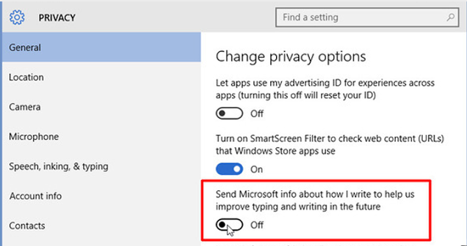
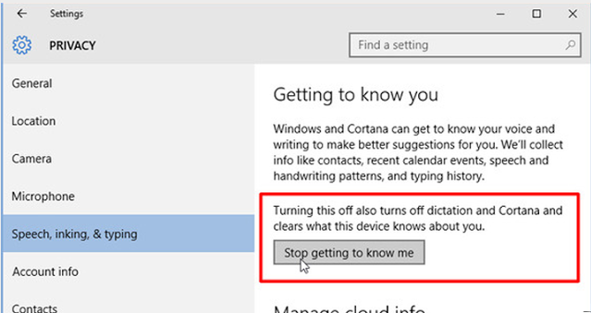

Slide 13
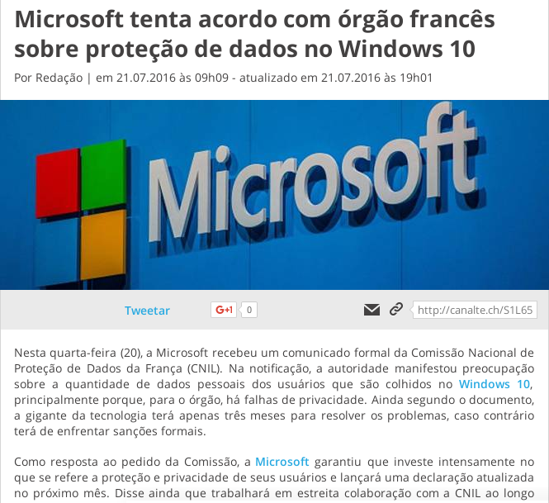
http://canaltech.com.br/noticia/microsoft/microsoft-tenta-acordo-com-orgao-frances-sobre-protecao-de-dados-no-windows-10-74093/

Slide 14
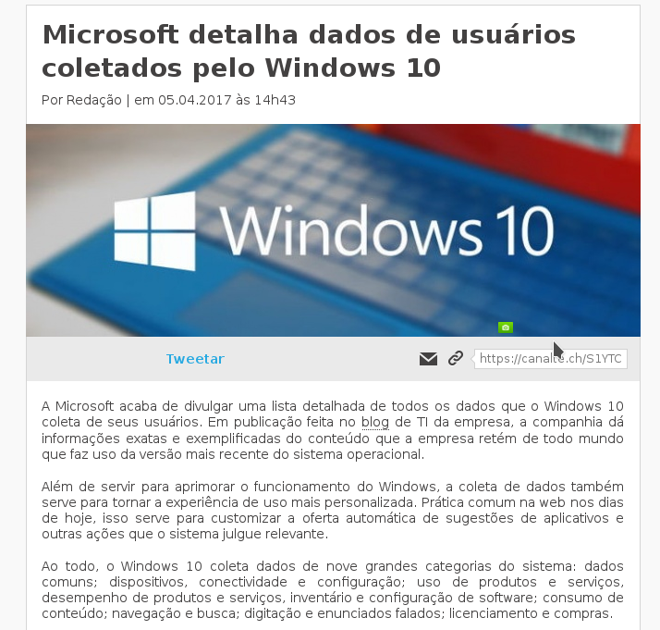
https://canaltech.com.br/noticia/windows-10/microsoft-detalha-dados-de-usuarios-coletados-pelo-windows-10-91776/

Slide 15

A liberdade de redistribuir cópias de modo que você possa ajudar ao próximo (liberdade 2)

Slide 16

A liberdade de distribuir cópias de suas versões modificadas a outros (liberdade 3)

Slide 17
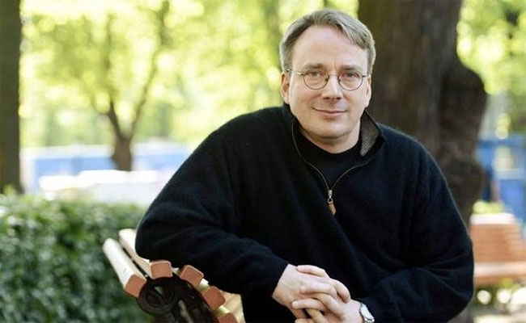
Linus Torvalds

Slide 18

Em 16 de agosto de 1993 por Ian Murdock

Slide 19
Debra + Ian = Debian

Slide 20
Versões do Debian
Debian 0.01 até 0.90 - Lançados entre Agosto e Dezembro de 1993
Debian 0.91 até 0.93 R6 - Lançados entre Janeiro 1994 e Novembro de 1995. A versão 0.93 R5 trouxe o dpkg.
Debian 1.1 Buzz (17 Junho 1996): Este foi o primeiro lançamento Debian com um nome de código. Foi tirado, como todos os outros até agora, de um personagem dos filmes Toy Story.
Bruce Perens

Slide 21
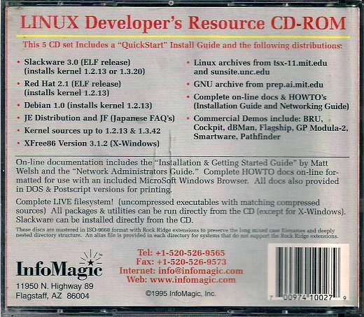
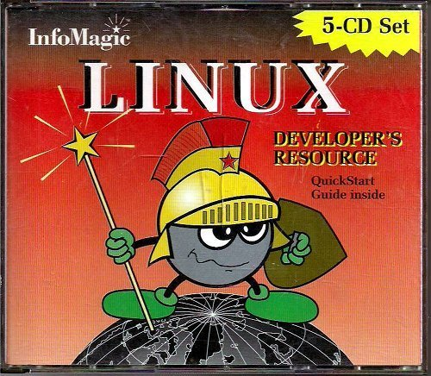
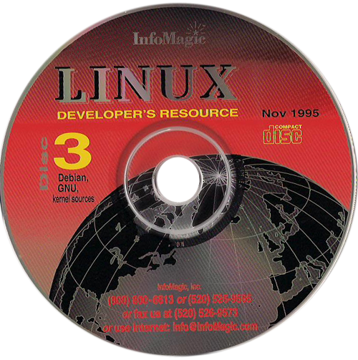
http://profs.if.uff.br/tjpp/blog/entradas/debian-1.0-eu-tenho-a-distribuicao-que-nunca-existiu

Slide 22
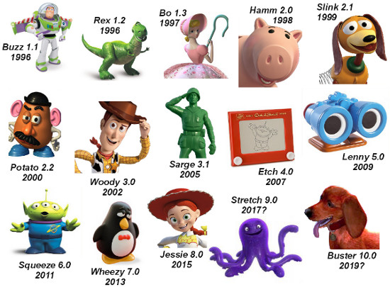

Slide 23

2.1 - Slink
9 mar 1999
APT

Slide 24
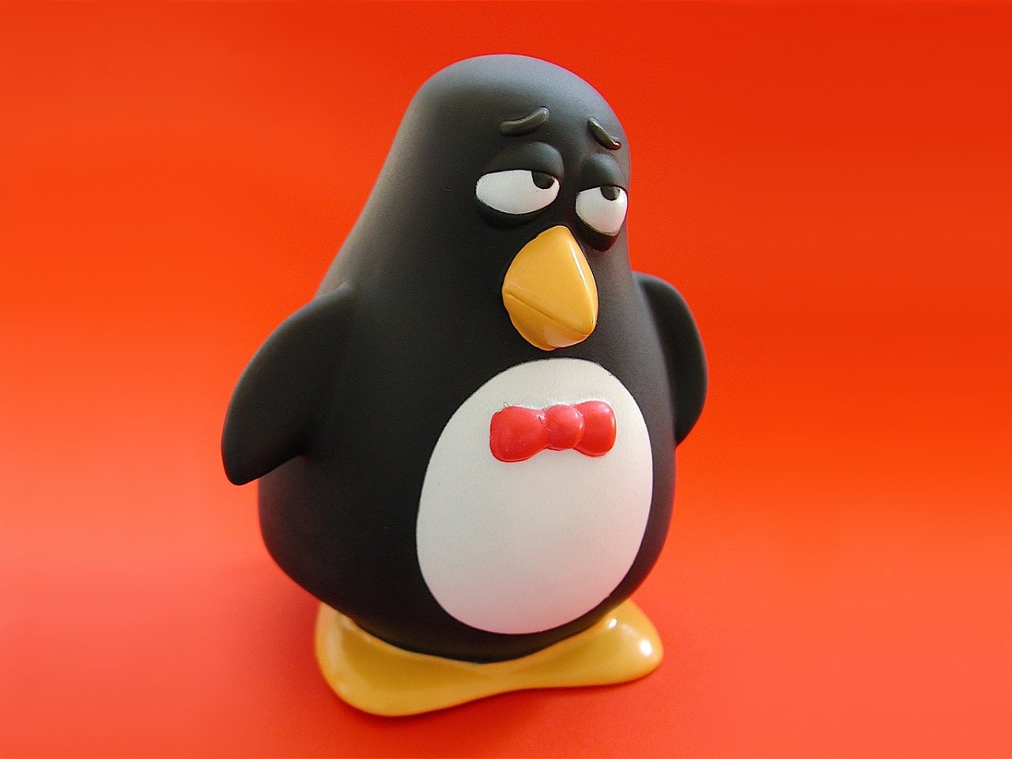
7.0 Wheezy
4 mai 2013
Oldstable
Multiarch

Slide 25

8 -Jessie
25 abril 2015

Slide 26
Debian Social Contract
O Debian permanecerá 100% livre
Nós iremos retribuir à comunidade de software livre
Nós não esconderemos problemas
Nossas prioridades são nossos usuários e o software livre
Programas que não atendem nossos padrões de software livre
+ Debian Free Software Guidelines (DFSG)
https://www.debian.org/social_contract.pt.html

Slide 27
The Debian Free Software Guidelines (DFSG)
1- Redistribuição livre
2- Código fonte
3- Trabalhos derivados
4- Integridade do código fonte do autor
5- Não à discriminação contra pessoas ou grupos
6- Não à discriminação contra fins de utilização
7- Distribuição de licença
8- A licença não pode ser específica para o Debian
9- A licença não deve contaminar outros softwares
10- Licenças exemplo: GPL e BSD
https://www.debian.org/social_contract.pt.html

Slide 28


Slide 30

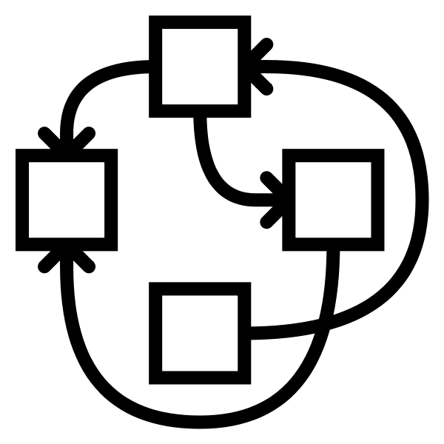
Suporta outros Kernels
FreeBSD Hurd

Slide 31
Possui 10 ports estáveis
amd64 i386 arm64 mips armel mipsel armhf powerpc ppc64el s390x
64-bit PC
32-bit PC (i386)
64-bit ARM (AArch64)
MIPS
EABI ARM
MIPS
Hard Float ABI ARM
Motorola/IBM PowerPC
POWER7+, POWER8
System z

Slide 32
Releases Debian
Stable = Versão final, sem bugs ou problemas de segurança (Jessie).
Testing = Contém pacotes que ainda não foram aceitos para uma final (Stretch).
Unstable = É onde o desenvolvimento do Debian ocorre (Sid).
https://wiki.debian.org/DebianReleases

Slide 33
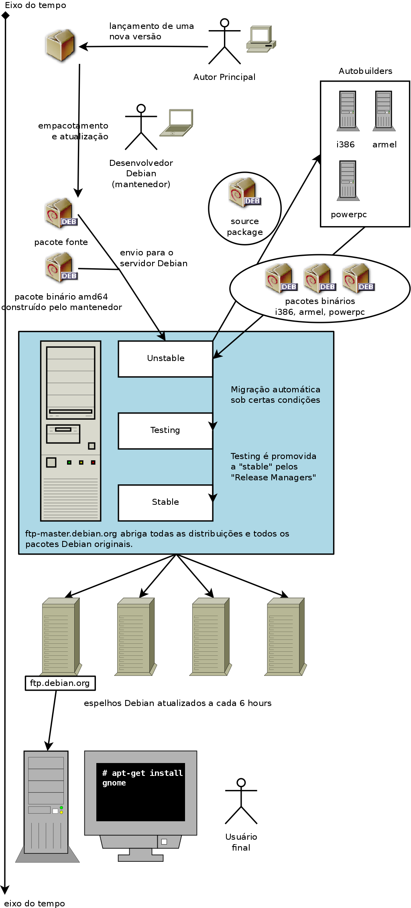

Slide 34
“ O Debian só fica pronto quando está pronto “

Slide 35



Releases ativas o tempo todo
Stable (Jessie)
Testing (Stretch)
Unstable(sid)
*oldstable, oldoldstable (lts)

Slide 36
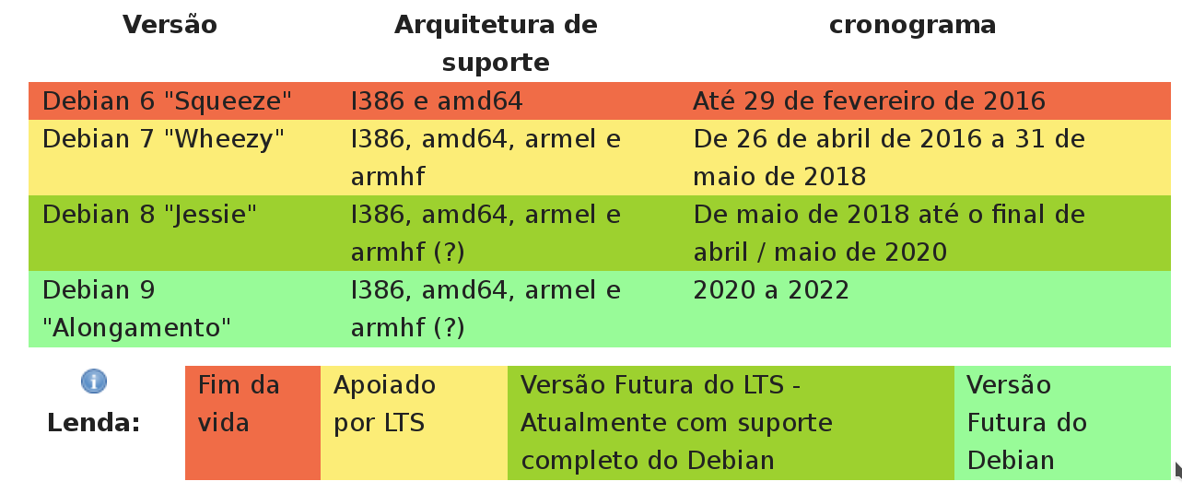

Slide 37
Releases Debian (Seções)
Main = Contém os principais pacotes e livre de acordo com DFSG.
Contrib = Contêm software compatível com a DFSG, mas dependem de pacotes não livres para ser instalado ou compilado.
Non-Free = Contém software que não estão de acordo com a DFSG com restrições na sua licença, quanto ao uso ou á redistribuição dos mesmo.
https://wiki.debian.org/SourcesList

Slide 38
Por que eu estalaria o Debian ?
Se o meu sistema funcionar “muito bem” ?

Slide 39
Vírus
Malware
Lentidão
Falhas
Taxas de licenciamento

Slide 40
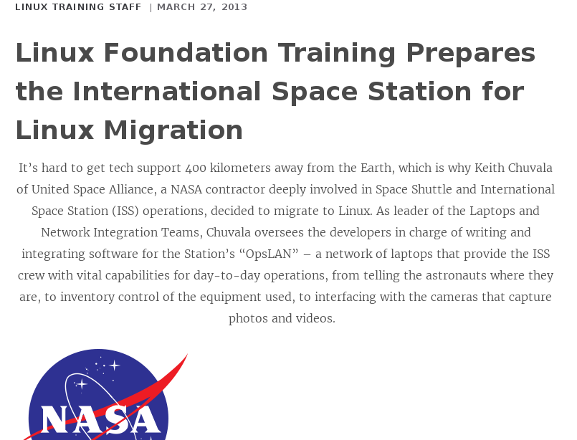
https://www.linux.com/blog/linux-foundation-training-prepares-international-space-station-linux-migration

Slide 41
Como consigo o Debian?

Slide 42
https://www.debian.org/CD/

Slide 43
“ Nós não esconderemos os problemas “

Slide 44
https://www.debian.org/Bugs/

Slide 45
Não estou conseguindo resolver um problema, onde consigo suporte ?

Slide 46
https://www.debian.org/doc/

Slide 47


Slide 48
“Mude, mas comece devagar, porque a direção é
mais importante que a velocidade”
Clarice Lispector

Slide 49
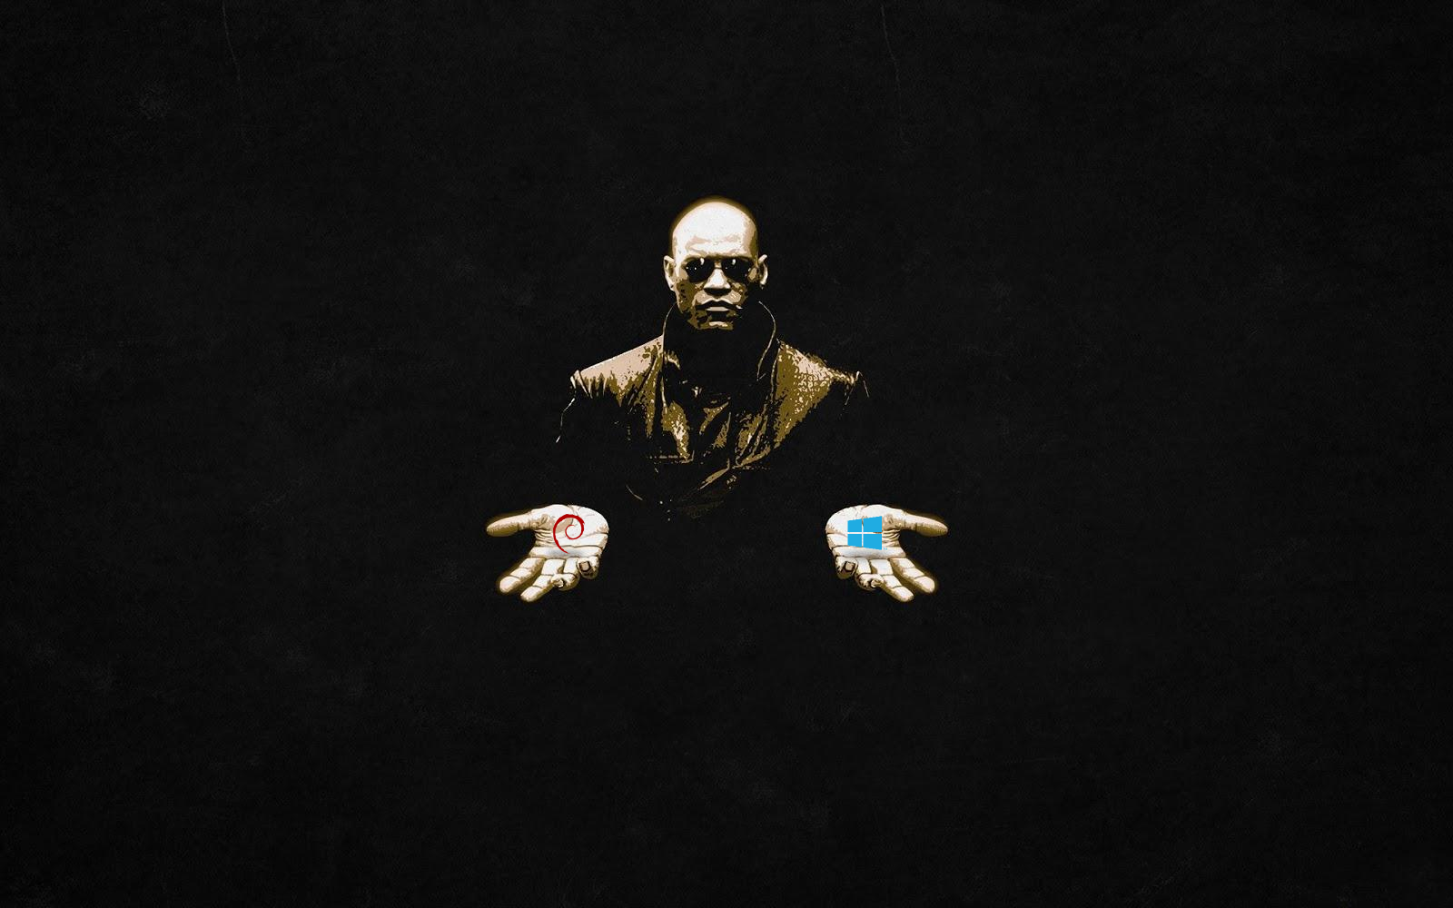
Obrigado

Slide 50
Contato
Telegram → https://t.me/allythy
Facebook → https://facebook.com/allythy.souza
Site → https://allythy.github.io/
GitHub→ https://github.com/allythy
Potilivre → http://potilivre.org/
Telegram → https://telegram.me/potilivre
SempreUpdate → http://www.sempreupdate.com.br/
Telegram → https://telegram.me/joinchat/AbDu9jv9mMuEmOyk-wvIGw
Creative Commons →https://creativecommons.org/licenses/by/4.0/deed.pt_BR
Imagens → http://www.freepik.com

